Slide 1
Эволюция взглядов на понятие времени в различных картинах мира: космологическая стрела времени; термодинамическая стрела времени; психологическая стрела времени.

Slide 2
Актуальность
Время - неотъемлемая составляющая нашего бытия. Включение времени в галилеевскую механику ознаменовало рождение новой науки. Основная тема нашего реферата – проблема стрелы времени.

Slide 3
Стрела времени
Метафорическое обозначение направления времени
концепция, описывающая время как прямую (т.е. математически одномерный объект), протянутую из прошлого в будущее. Из любых двух несовпадающих точек оси времени одна всегда является будущим относительно другой.

Slide 4
Английский астрофизик Фрейд Хойл высказал мысль о связи направления времени с направлением процесса увеличения расстояния между галактиками.

Slide 5
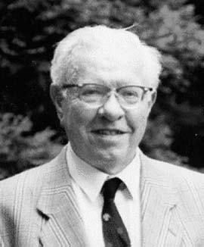
Фрейд Хойл (1915-2001)

Slide 6
Для характеристики однонаправленности и необратимости времени английский астрофизик А. Эддингтон ввел понятие, «стрела времени».

Slide 7
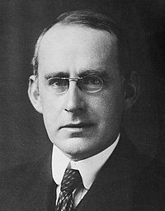
А.Эддингтон

Slide 8
По мнению А. Эддингтона, Ф. Хойла и некоторых других «стрела времени» существует, потому что Вселенная расширяется. Если в будущем расширение сменится сжатием, то, по мнению этих ученых, изменится и направление «стрелы времени».

Slide 9
Загадкой является тот факт, что все три «стрелы» направлены в сегодняшней Вселенной в одну сторону.
С. Хоукинг в недавно вышедшей книге «Краткая история времени» обсудил эту проблему, и мы приведем здесь некоторые его соображения.

Slide 10
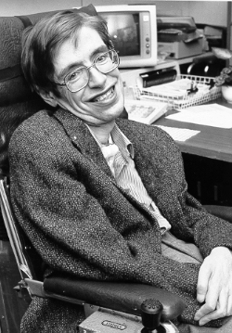
Стивен Уильям Хокинг (1942- н.в.)

Slide 11
Эволюционно выделяют три стрелы времени:
термодинамическая стрела, указывающая то направление времени, в котором возрастает энтропия или беспорядок;
космологическая стрела времени, в направлении которой происходит расширение Вселенной;
психологическая стрела или направление времени, соответствующее нашему ощущению непреклонного хода времени, направление накопления поступающей информации.

Slide 12
Космологическая стрела времени определяет направление эволюции нестационарной, неравновесной Вселенной.

Slide 13
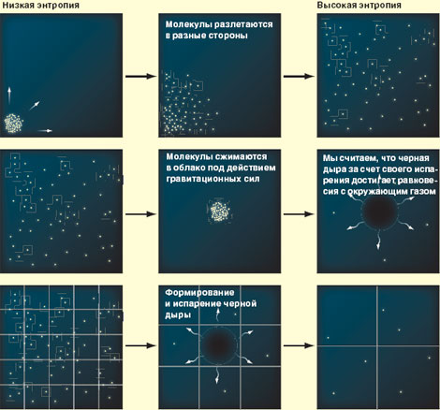

Slide 14
Однако расширение Вселенной, о котором свидетельствует т.н. “красное смещение” спектральных линий в излучении удаляющихся друг от друга галактик («разбегания» галактик) не означает расширения в каждом месте, иначе расширялись бы размеры тел, а этого не наблюдается. А поскольку нет этого общего физического влияния, разбегание галактик или расширения Вселенной не может влиять на ход времени в элементарных процессах. Связь с расширением Вселенной может определять только «космологическую шкалу времени».

Slide 15
Термодинамическая стрела указывает направление времени в сторону увеличения энтропии Больцмана, т. е. в направлении самопроизвольного роста беспорядка в изолированных системах.

Slide 17
В термодинамике подчёркивается выделенность направления времени (неравноценность прошлого и будущего). Во всех процессах существует выделенное направление, в котором процессы идут сами собой от более упорядоченного состояния к менее упорядоченному. Чем больше порядок системы, тем сложнее восстановить его из беспорядка. Несравненно проще разбить стекло, чем изготовить новое и вставить его в раму.

Slide 18
«Гораздо проще убить живое существо, чем возвратить его к жизни, если вообще возможно. Бог сотворил маленькую букашку. Если ты её раздавишь, она умрёт.» — такой эпиграф поставил американский биохимик Сент Дьерди к своей книге

Slide 19
Психологическая стрела определяет направление стрелы времени в наших собственных ощущениях прошлого и будущего. На мой взгляд, это довольно зыбкое понятие. Конечно, мы отличаем вчера от сегодня и сегодня от завтра, помним, что-то из прошлого нашей жизни.

Slide 20
«Всему свое время, и время всякой вещи под небом: время рождаться, и время умирать; время насаждать,- и время вырывать посаженное; время убивать, и время врачевать; время разрушать, и время строить; время плакать, и время смеяться; время сетовать, и время плясать; время разбрасывать камни, и время собирать камни; время обнимать, и время уклоняться от объятий; время искать, и время терять; время сберегать и время бросать; время раздирать, и время сшивать; время молчать, и время говорить; время любить, и время ненавидеть; время войне, и время миру
(Книга «Экклезиаста»)

Slide 21
Совпадение направления космологической, термолинамической и психологической стрел времени
С. Хоукинг в недавно вышедшей книге «Краткая история времени» обсудил эту проблему, и мы приведем здесь некоторые его соображения.

Slide 22
Психологическая стрела времени
она всегда указывает в направлении увеличения беспорядка, ибо путей к увеличению беспорядка всегда несравненно больше, чем ведущих к упорядочению. Поэтому с гораздо большей вероятностью увеличивается «хаос», чем наступает порядок.

Slide 23
Психологическая стрела времени
«Направление времени, - пишет С. Хоукинг, - в котором компьютер запоминает прошлое, совпадает с направлением, в котором возрастает беспорядок.
любые человеческие существа, которые наблюдали бы чашки, жили бы во Вселенной, в которой беспорядок уменьшается со временем...
Такие существа имели бы «психологическую стрелу времени», направленную вспять.
Это означает, что они помнили бы события будущего и не помнили бы события в их прошлом.
В момент, когда чашка разбита, они помнили бы ее стоящей на столе, но в момент, когда она была на столе, они не помнили бы ее находящейся на полу.
Итак, «психологическая» и «термодинамическая» стрелы времени должны совпадать.

Slide 24
По теории С.Хокинга
направление космологической стрелы совпадает с направлением двух упомянутых. Но возможно, что так будет не всегда. Если плотность материи во Вселенной превышает критическое значение, то в будущем наступит момент, когда расширение сменится сжатием. В этот момент сменит свое направление и «космологическая стрела времени», а две остальные по-прежнему будут указывать то же направление. И между тремя стрелами времени наступит рассогласование.

Slide 25
Благодарю за внимание!

